Slide 1
Tasksflow: Gestión de Tareas Empresariales con Trazabilidad
Nombre: Diego Ignacio Alvial Arrepol. Docente: Víctor Valderrama Mora. Módulo: Taller de Proyecto de Especialidad.
Concepción, 17 de diciembre 2025

Slide 2

Contenido
Identificación del Proyecto
Problema y Contexto
Objetivos, Valor e Innovación
Alcance del Proyecto
Diseño del Sistema
Metodología de Trabajo
Demostración del Prototipo
Pruebas y Calidad
Versionado y Evidencia en GitHub
Conclusiones y Reflexión Final

Slide 3
Identificación del Proyecto
TasksFlow – Gestión de Tareas Empresariales con Trazabilidad
Alumno: Diego Ignacio Alvial Arrepol
Carrera: Técnico en Programación y Análisis de Sistemas
Asignatura: Taller de Proyecto de la Especialidad
Docente: Víctor Valderrama Mora
Año: 2025
Repositorio GitHub: 👉 https://github.com/s4qsistemas/tasksflow/
Versión final del sistema: 🪪 v1.0 – Release Final

Slide 4
Problema y Contexto
Problema identificado
Gestión de tareas realizada de forma fragmentada (correos, planillas, mensajes informales).
Dificultad para hacer seguimiento del avance real.
Baja trazabilidad: no queda claro quién hizo qué y cuándo.
Escasa visibilidad para supervisores y jefaturas.
Contexto de aplicación
Organizaciones con estructura jerárquica.
Trabajo organizado por áreas, equipos y proyectos.
Necesidad de control operativo y táctico del trabajo diario.
Usuarios principales
Administrador (Admin)
Supervisor de Área
Usuario / Trabajador

Slide 5
Objetivos, Valor e Innovación
🎯 Objetivo General
Implementar una aplicación web tipo Kanban para la gestión de tareas empresariales, organizada por roles y áreas, con trazabilidad de acciones inspirada en Git.
💼 Valor del Sistema
Centraliza la gestión de tareas en un solo sistema.
Mejora la visibilidad del avance del trabajo.
Facilita la coordinación entre áreas y equipos.
Apoya la toma de decisiones operativas y tácticas.
💡 Elemento de Innovación
Registro de historial de acciones tipo “Git” aplicado a tareas.
Cada avance queda documentado:
qué se hizo
quién lo hizo
cuándo se realizó
Aporta trazabilidad real, no solo cambio de estado.

Slide 6
Alcance del Proyecto
✅ Incluye
Gestión de usuarios y roles (Root, Admin, Supervisor, User).
Administración de áreas, equipos y proyectos.
Creación y asignación de tareas.
Tablero Kanban por rol.
Registro de historial de acciones (commits).
Control de acceso y segmentación por empresa (company_id).
🚫 No Incluye
Notificaciones automáticas por correo o push.
Reportes avanzados o analítica predictiva.
Integraciones con sistemas externos.
Gestión de archivos adjuntos.
Aplicación móvil nativa.

Slide 7
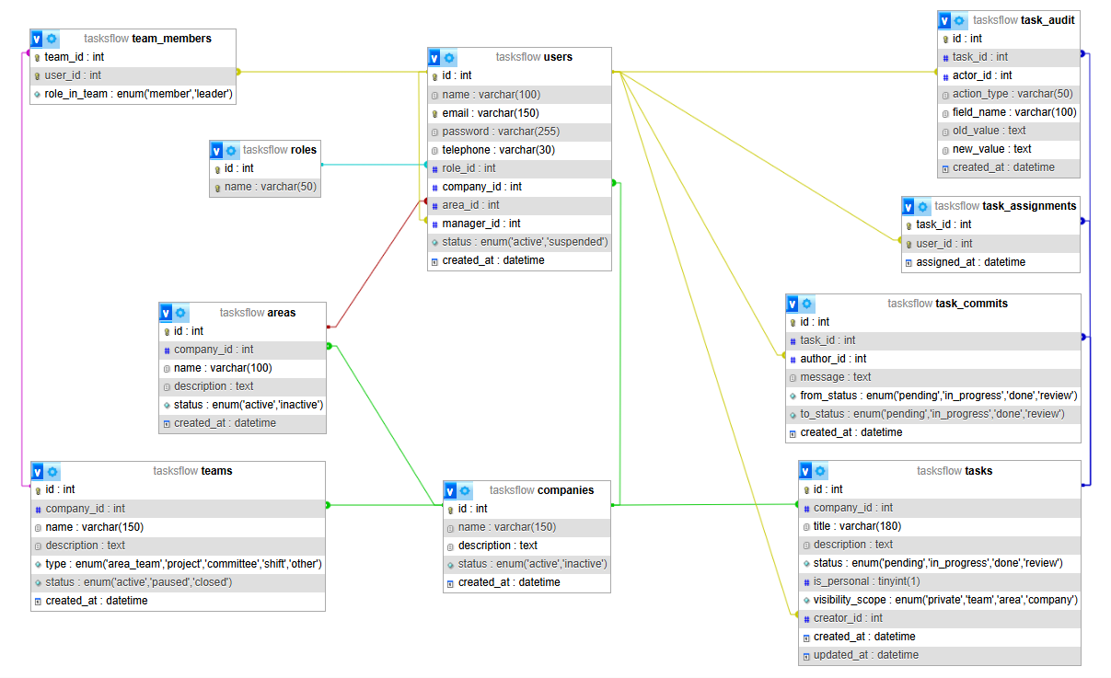
M.E.R.

Slide 8
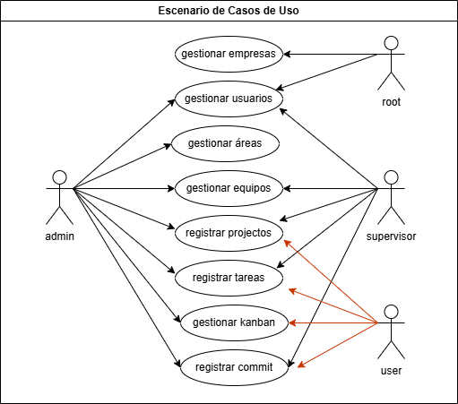
ESCENARIO DE CASOS DE USO

Slide 9
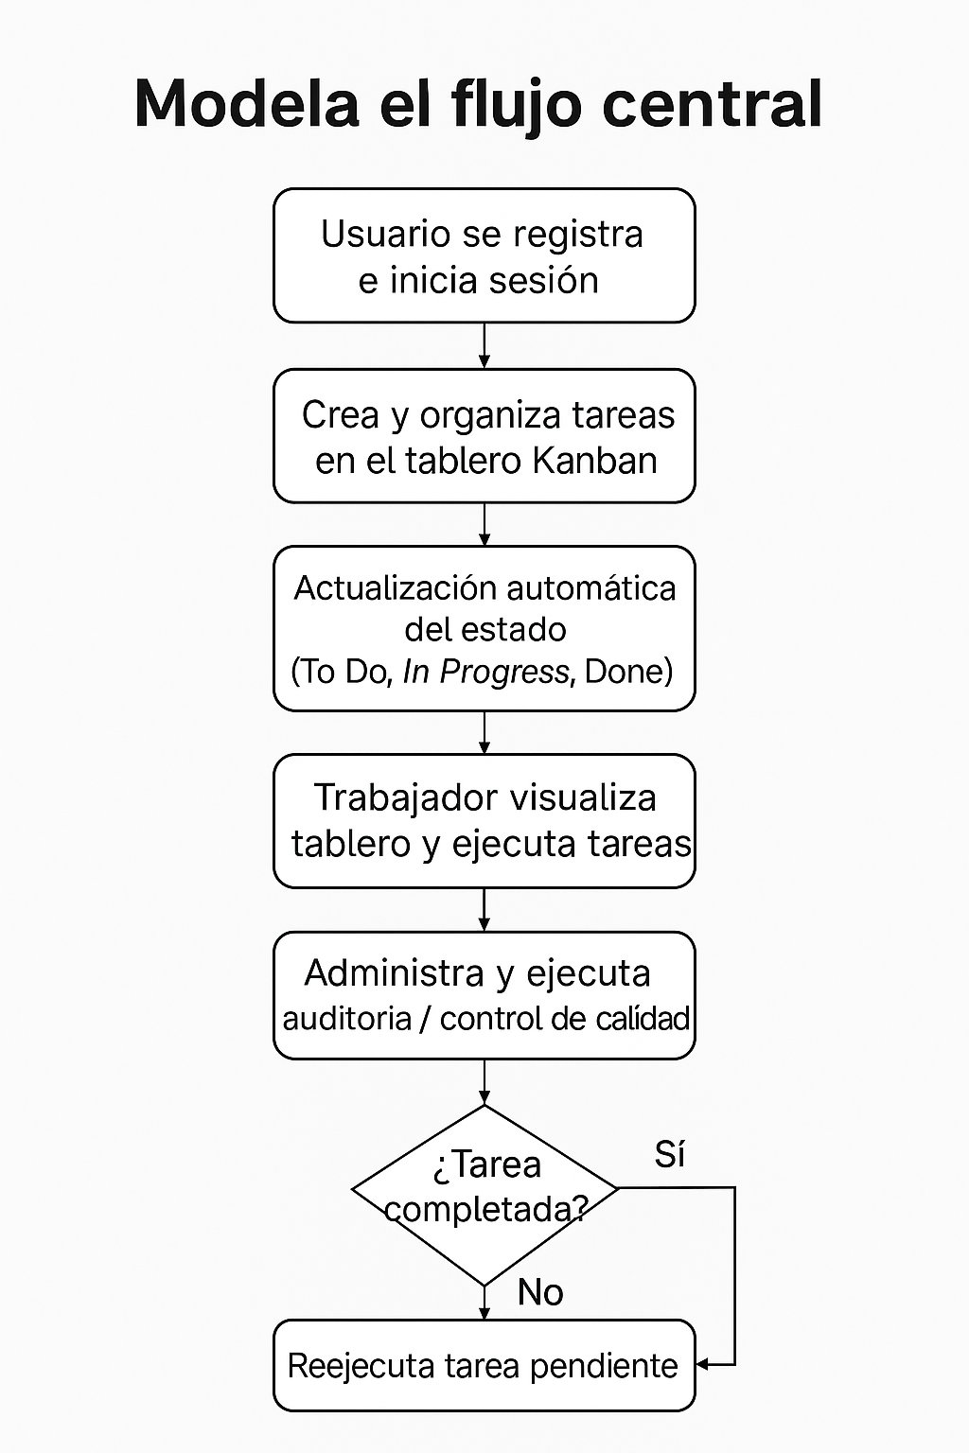
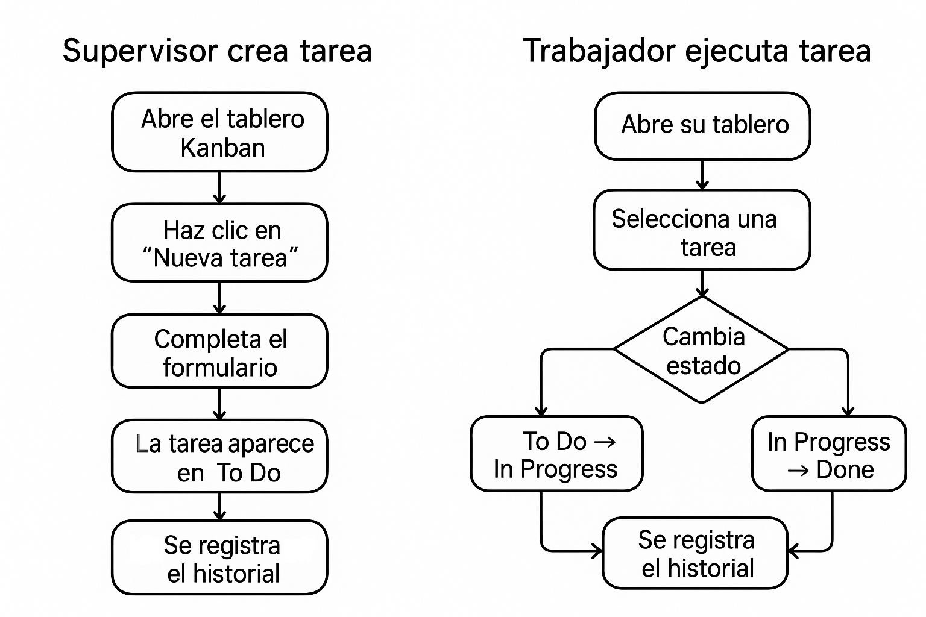
Diagramas Generales DE ACTIVIDADES

Slide 10
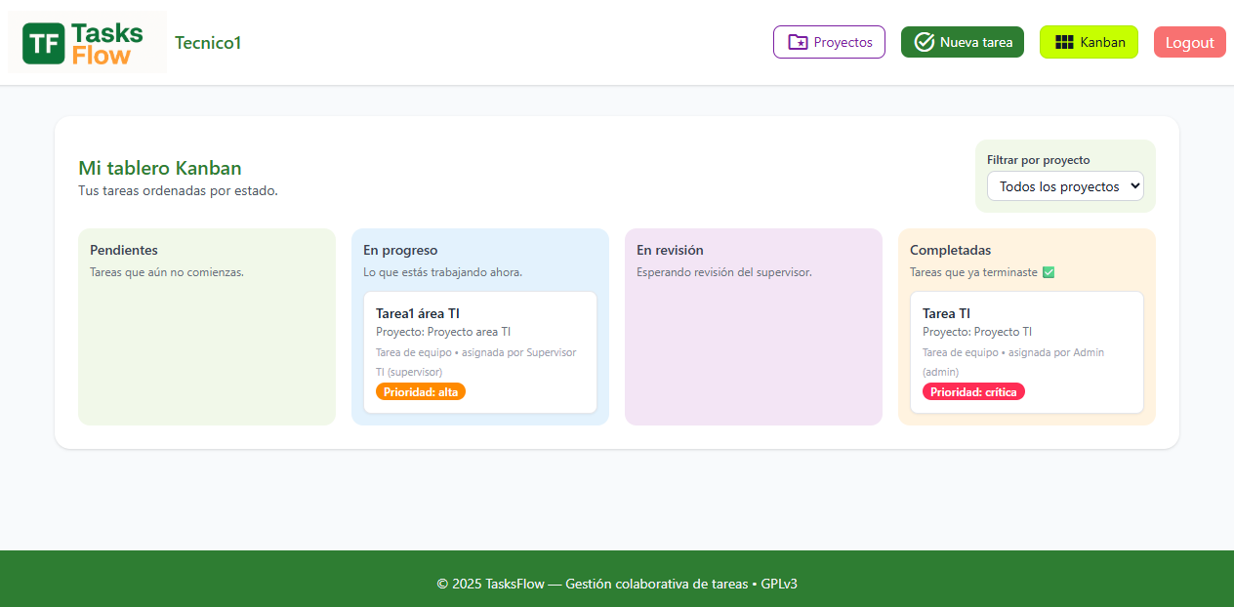
Wireframe – Tablero Kanban

Slide 11
Metodología y Organización del Trabajo
🧩 Metodología Ágil Híbrida
Combinación de Lean Personal Kanban + Extreme Programming (XP), adaptada a un proyecto individual.
📌 Lean Personal Kanban
Organización visual del trabajo (To Do – In Progress – Done).
Flujo continuo con límite de tareas activas (WIP).
Facilita priorización y evita sobrecarga.
📌 Extreme Programming (XP)
Simplicidad técnica y refactorización continua.
Iteraciones cortas con feedback inmediato.
Código modular, mantenible y probado constantemente.
🎯 Beneficio Global
Metodología ideal para un proyecto individual: ✔ orden, ✔ control del avance, ✔ calidad técnica constante.

Slide 12
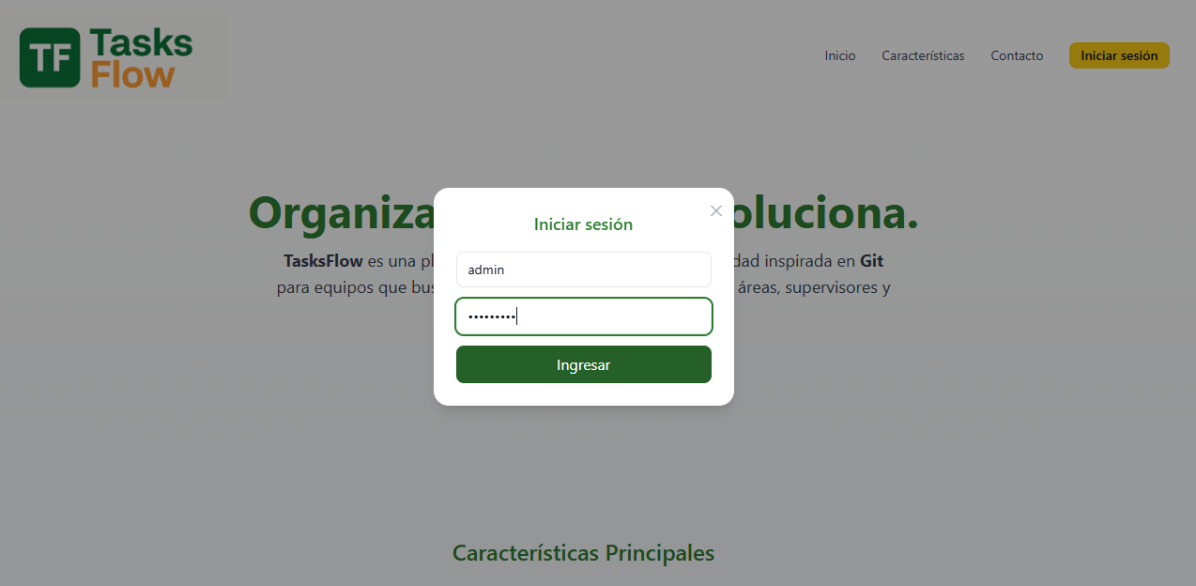
Demostración de prototipo

Slide 13
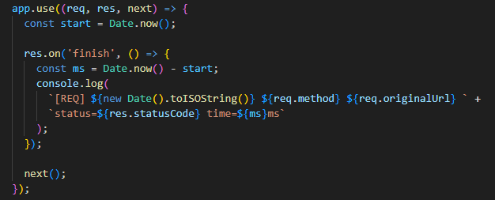
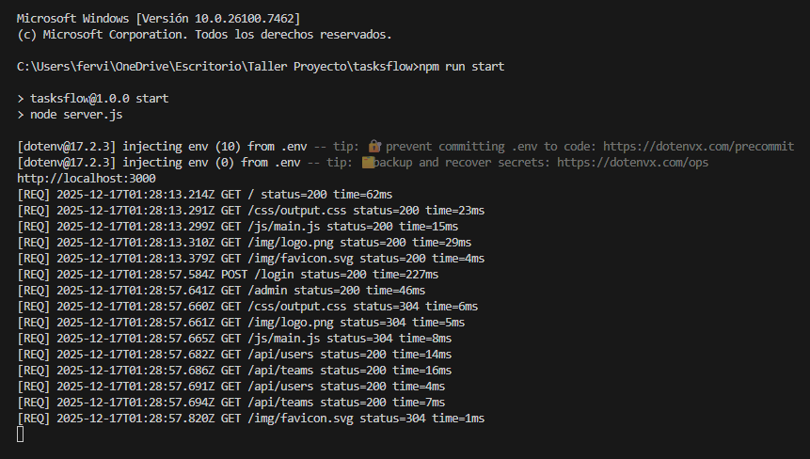
Pruebas y calidad
🧪 Plan de pruebas
Autenticación y control de acceso.
Creación y gestión de tareas.
Tablero Kanban.
Registro de commits.
✅ Casos de prueba ejecutados
Inicio de sesión por rol → OK
Creación de tarea → OK
Cambio de estado en Kanban → OK
Registro de commit → OK
Validación de permisos → OK

Slide 14
Evidencia GitHub y versionado
🗂 Repositorio GitHub
Repositorio organizado por carpetas.
README con descripción del proyecto.
Código fuente del sistema.
🔄 Historial de desarrollo
Commits frecuentes y descriptivos.
Uso de Git para control de cambios.
Evidencia de correcciones y mejoras.
🏷 Versionado
Tag: v1.0.0 "Versión final TasksFlow".
Release: TasksFlow v1.0.0 – Versión Final.

Slide 15
Conclusiones y Reflexión Final
✅ Conclusiones
Se desarrolló un prototipo funcional que aborda un problema real de gestión de tareas.
El sistema cumple los requerimientos funcionales y no funcionales definidos.
La trazabilidad tipo Git aplicada a tareas aporta un valor diferencial.
La arquitectura y el diseño permiten escalabilidad y mejora futura.
🧠 Reflexión personal
Importancia de planificar antes de programar.
Valor del versionado y las pruebas durante el desarrollo.
Aprendizaje en organización del trabajo mediante Kanban y prácticas ágiles.
Comprensión del ciclo completo de un proyecto de software: análisis → diseño → implementación → pruebas → documentación.

